Slide 1
Java大作业创意设计
班级：计44
姓名：薛凯韬
学号：2014011371

Slide 2
第一部分：产品定位与市场分析
本产品面向所有有收看新闻需求的用户。目前市场上有大量用于收看新闻的APP，例如天天快报等。但是这些产品大多样式古板，界面老旧，缺乏吸引力。本产品通过改变传统的新闻APP模式，使得产品界面对用户更加友好，功能更加引人注目。

Slide 3
第二部分：产品功能介绍与创意点
产品基本功能：
（1）分钟级别的更新，全天24小时滚动新闻，第一 时间了解热点新鲜事。
（2）汇聚热门新闻，随时随地掌握即刻友邻正在关 注的焦点。
（3）个性化推荐，发现更多你感兴趣的新闻。
（4）品味新闻，随时写下你的思想，大声表达你的 观点，分享你对世界的看法。
（5）极简精致的界面，享受“悦”读；简单流畅的 操作，顶/踩/收藏/分享，玩“转”你的态度。
（6）贴心的夜间模式，让阅读在夜晚变得更加静谧 温馨！

Slide 4
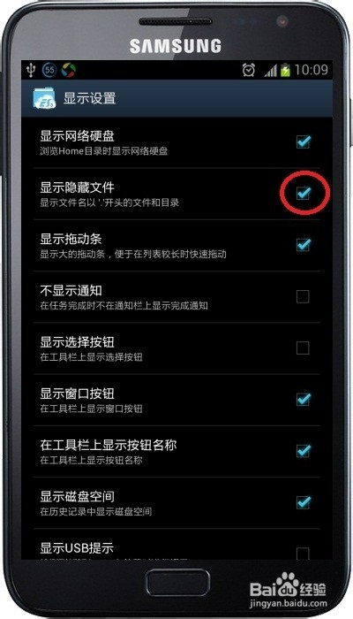

产品创意点第一部分 通过积木云的方式让用户选择自己的兴趣

Slide 5
目前的新闻软件的分类比较模糊，为了更好的满足用户的需求，利用积木的方式，使用户自己组合并且收藏想要的分类。
例如：科学基本类，军事基本类结合将检索出有关军 事科学的新闻。
历史基本类，明星基本类，奇闻基本类将检索 出有关历史人物奇闻的有关新闻。

Slide 6

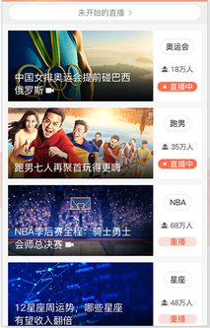
创建自己的新闻分类积木
给出推荐内容
萝莉
战争
明星
时政
体育
游戏
历史
考古
军事
科学

Slide 7

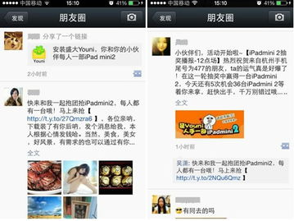
产品创意点第二部分 添加用户分享新闻的专区

Slide 8
目前的新闻软件大多只包含用户的评论区，而微信朋友圈，微博等通常只是互相之间关注的人才会看。而且，大多数人都比较关注自己身边发生的事。
通过添加用户上传新闻专区，让每个用户可以随时随地的将自己的所见所闻上传。并且可以筛选其中的传递正能量等的新闻进行推荐。同时可以添加摇一摇功能，自动搜寻附近的用户分享的新闻。

Slide 9
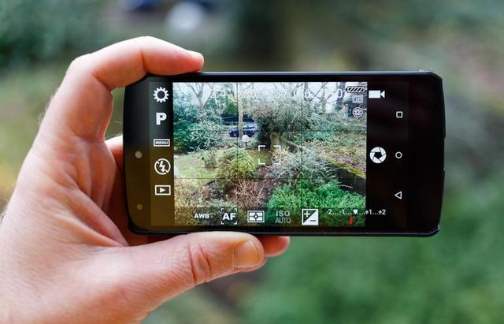
创建自己身边的新闻
手机实时拍照上传

Slide 10
摇一摇
推荐附近的用户上传的新闻

Slide 11

产品创意点第三部分 添加语言选择功能

Slide 12
鉴于部分经过翻译的国外新闻会被编辑者曲解，同时为满足部分用户的语言学习等的需求，可以添加选择语言或地区的功能。比如选择英文，将推荐英语原文的新闻。

Slide 13
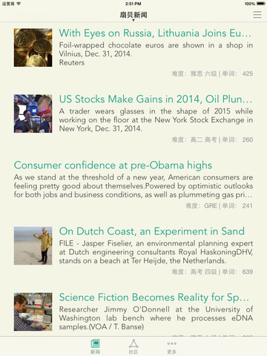
选择语言或国家
（比如英文）
推荐英文原文的新闻

Slide 14
谢谢！

